Slide 1
НЕ ЦВЕТЫ ВИНОВАТЫ, ЧТО СЛЕПОЙ ИХ НЕ ВИДИТ…

Slide 2
Задание.
Восстановите порядок предложений в рассуждении и расставьте предложения в том порядке, при котором текст обретет цельность.
Где скрывается тема текста?
1. А у дуба даже есть две формы: дуб летний осенью обязательно сбрасывает листья, дуб зимний иногда остается на зиму покрытым сухими мертвыми листьями.
2. Опавшие листья, разлагаясь, удобряют почву.
3. Деревья одной породы, иной раз стоящие рядом, сбрасывают листья неодновременно.
4. Кроме того, прикрытая почва зимой не промерзает, так как подстилка — очень плохой проводник тепла и вместе с толстым слоем снега препятствует охлаждению почвы.
5. Листопад у каждого дерева совершается по-своему.

Slide 3
Где скрывается тема текста? Способы выражения темы текста.

Slide 4
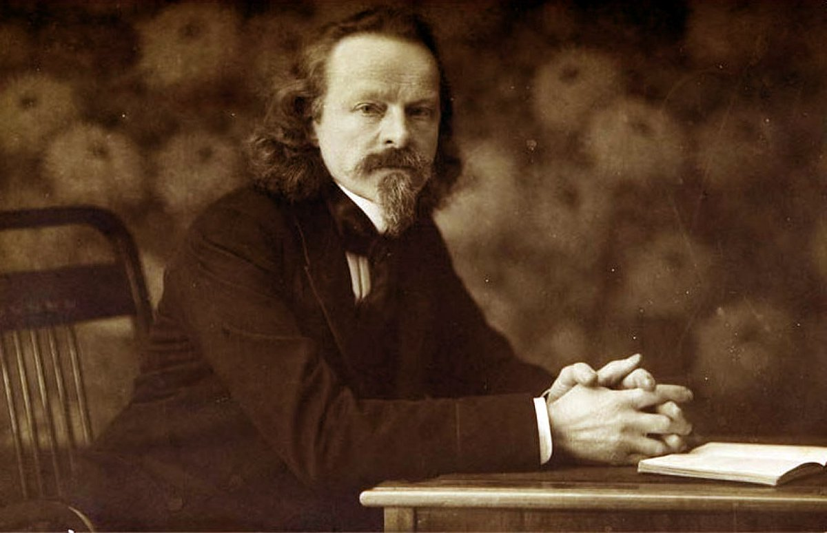
Константин Дмитриевич Бальмонт (1867-1942)
Безглагольность
Есть в русской природе усталая нежность,
Безмолвная боль затаенной печали,
Безвыходность горя, безгласность, безбрежность,
Холодная высь, уходящие дали.
Приди на рассвете на склон косогора,-
Над зябкой рекою дымится прохлада,
Чернеет громада застывшего бора,
И сердцу так больно, и сердце не радо.
Недвижный камыш. Не трепещет осока.
Глубокая тишь. Безглагольность покоя.
Луга убегают далёко-далёко.
Во всем утомленье — глухое, немое.
Войди на закате, как в свежие волны,
В прохладную глушь деревенского сада,-
Деревья так сумрачно-странно-безмолвны,
И сердцу так грустно, и сердце не радо.
Как будто душа о желанном просила,
И сделали ей незаслуженно больно.
И сердце простило, но сердце застыло,
И плачет, и плачет, и плачет невольно.
Русский поэт, переводчик, прозаик, критик.
Яркий представитель Серебряного века.
Он издал 35 сборников поэзии, 20 книг с прозой.
Перевел большое количество произведений
зарубежных писателей.

Slide 5
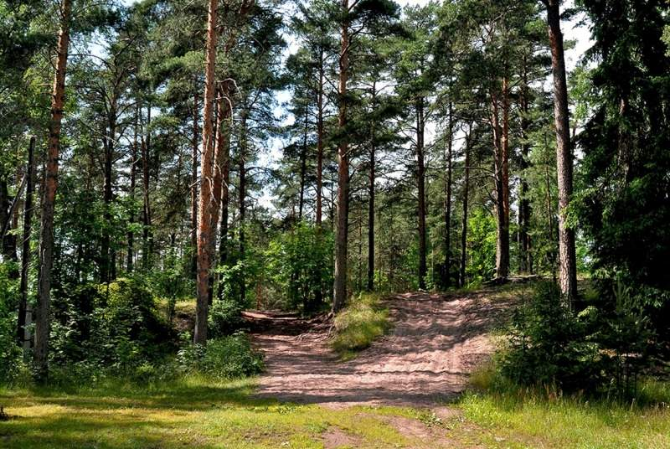
Дмитрий Сергеевич Лихачёв (1906-1999)
Советский и российский филолог, культуролог, искусствовед, доктор филологических наук, профессор.
Председатель правления Российского фонда культуры.
Академик АН СССР. Герой Социалистического Труда.
Лауреат Государственной премии СССР, Сталинской премии второй степени и Государственных премий РФ. Член Союза писателей СССР.

Slide 6
У природы есть своя культура. Хаос вовсе не естественное состояние природы. Напротив, хаос (если только он вообще существует) — состояние природы противоестественное. В чем же выражается культура природы? Будем говорить о живой природе. Прежде всего, она живет обществом, сообществом. Существуют «растительные ассоциации»: деревья живут не вперемешку, а известные породы совмещаются с другими, но далеко не со всеми. Сосны, например, имеют соседями определенные лишайники, мхи, грибы, кусты и т. д. Это знает каждый грибник. Известные правила поведения свойственны не только животным (с этим знакомы все собаководы, кошатники, даже живущие вне природы, в городе), но и растениям. Деревья тянутся к солнцу по-разному – иногда шапками, чтобы не мешать друг другу, а иногда раскидисто, чтобы прикрывать и беречь другую породу деревьев, начинающую подрастать под их покровом. Под покровом ольхи растет сосна. Сосна вырастает, и тогда отмирает сделавшая свое дело ольха.
Д. С. Лихачёв.

Slide 7
Анатолий Николаевич Марасов
Родился 13.06.1947г. в с. Ундоры Ульяновской области. В 1969 г окончил естественно-географический факультет УГПИ, в 1977 г в Ленинградском университете защитил кандидатскую диссертацию. За научные исследования, вносящие существенный вклад в развитие естественных наук, в 2009г награжден почётным званием и медалью «Лауреат областной премии имени А.А.Любищева». Член Союза писателей России. Автор многих книг философской прозы.

Slide 8
Природа земли – свет и темнота, воздух, тепло и холод, дождь и снег, озера и реки, сама земля в зеленых и серых тонах – все вызывает в сознании нашем не просто ответ в виде конкретных руководств к действиям, но и оценку, общую, теряющуюся множеством связей со всеми нашими мыслями, совершенно неожиданными, и оценка та смещается, блуждает вокруг каких-то пределов неопределенным пятном, где степень ясности, конечно же, в центре... Это ведь смысл человеческий ускользает, полное знание о себе и природе земли не охватывается...
Что свет и темнота, что сумерки нам? Что воздух, свободный и ненасытный, воздух улицы и свободного пространства, воздух тенистого леса или знойного луга? Что тот узкий, но необыкновенно богатый спектр тепла, богатый превращениями именно воды в различные свои состояния? Что вода сама – может быть, самое уязвимое вещество во Вселенной, но для нас самое великое и непонятное в своей простоте? Что твердь земная, рождающая плоды, являющаяся основой в самом прямом смысле?
Природа Земли – самый лучший доктор и советчик, природа Земли - это начало наше.
А.Н. Марасов.

Slide 9
Валентин Владимирович Овечкин (1906-1968)
Прозаик
Драматург
Журналист
Собрание сочинений
в трёх томах

Slide 10
Ветер в степи — как песня, его можно слушать часами. Днем, когда знойный воздух тяжёл и неспокоен, только и слышен ветер. Все живые голоса степи покрывает он. Шумят камыши на берегах мелководной, тихо плывущей по степи речки; ветер гонит по ней зыбь против течения, кропит водяной пылью камыши; шелестят придорожные травы; однотонно звенит, качаясь, сухой бурьян на верхушках непаханых курганов. Кажется, весь мир полон невнятного шума, гудения, шелеста. Ветер обжигает лицо, сушит губы, вызывает легкую боль в ушах, оставляя на лице, руках и одежде тонкий, еле ощутимый запах полевых цветов. И лишь вечером, когда воздушный океан, омывающий землю, постепенно успокаивается, в прозрачной тишине становятся слышны и другие звуки…
В. В. Овечкин

Slide 11
Где скрывается тема текста?
Способы выражения темы текста
ЗАГЛАВИЕ КЛЮЧЕВЫЕ СЛОВА
НАЧАЛО ТЕКСТА КОНЕЦ ТЕКСТА

